Slide 1
Taloyhtiöiden vihreät lainat ja rahoitus
Taloyhtiöiden energiailta Espoo
Antti Tolonen, Nordea Taloyhtiöyksikön johtaja
18.9.2024

Slide 2
Vastuullisuus keskiössä Pitkän aikavälin sitoumukset ja tavoitteet sekä niitä tukevat lyhyen aikavälin tavoitteet
Pitkän aikavälin tavoite vuodelle 2050:
Saavutamme
nollapäästöt
vuoteen 2050 mennessä
CO₂
Keskipitkän aikavälin tavoite vuodelle 2030:
40–50 %:n
vähennys sijoitus- ja luottosalkkujen päästöissä vuoteen 2030 mennessä¹
50 %:n
vähennys konsernin sisäisissä päästöissä vuoteen 2030 mennessä¹
Tukena vuodelle 2025 asetetut tavoitteet²:
>200 mrd. euroa
vastuullista rahoitusta vuosina 2022–2025
90 %
ilmastoherkillä sektoreilla toimivien suurten yritysasiakkaiden vastuista siirtymäsuunnitelmien piirissä
80 %
200 suuripäästöisimmästä yhtiöstä NAM:n sijoitussalkuissa joko noudattaa Pariisin ilmastosopimusta tai on aktiivisen, ilmastosopimuksen noudattamiseen tähtäävän vaikuttamistyön kohteena
Kaksin-kertaistamme
hoidossamme olevasta varallisuudesta sen osuuden, jossa on sitouduttu nettonollapäästöihin
Vähintään 40 %
sekä miehiä että naisia kolmella ylimmällä johtotasolla³ yhteensä
€
x2
1) Verrattuna vuoden 2019 tasoon
2) Osa keskipitkän aikavälin tavoitteista – katso kaikki tavoitteet
3) Konsernin johtoryhmä (GLT), GLT-1 ja GLT-2

Slide 3
Rakennusten energiatehokkuusdirektiivi (Energy Performance of Buildings Directive)
Direktiivi voimaan 28.5.2024. Implementointi kansallisesti 2026. Asuinrakennuskannan energiankäyttö vähenee 16 prosenttia vuoteen 2030 mennessä ja 20–22 prosenttia vuoteen 2035 mennessä Muiden kuin asuinrakennusten energiakäyttö vähenee 16 prosenttia vuoteen 2030 mennessä ja 26 prosenttia vuoteen 2033 mennessä Maat määrittelevät omat energiaremonttitoimensa ja EPC-järjestelmänsä Vähintään 55 % peruskorjauksista alimmassa 43 prosentissa rakennuksista Uudet rakennukset päästöttömiksi paikan päällä viimeistään vuodesta 2030 alkaen Fossiiliseen polttoaineisiin perustuvasta lämmityksestä luovuttava viimeistään vuoteen 2040 mennessä (Pohjoismaat todennäköisesti aiemmin) Valtiot jatkavat kunnostustukia/takauksia Pankkien odotetaan todennäköisesti kehittävän energiaremonttituotteita ja asettavan tavoitteita
EPC – Energy Performance Certificate

Slide 4
Rakennusten energiatehokkuusdirektiivi
Vaikutus asiakkaisiin Keskipitkällä ja pitkällä aikavälillä sääntely edellyttää rakennushankkeiden energiatehokkuuden, kiertotalouden ja ympäristönsuojelun lisäämistä. Sääntelyvaatimukset lisäävät sekä investointeja vaatimustenmukaisuuden saavuttamiseksi että tuloja. Korjausrakentamisen päästöt pienemmät kuin uudisrakentamisen. Korjaustukia ja takauksia todennäköisesti saatavilla. Erityisesti energiaremonttituottojen odotettiin kasvavan.
Nordean vaikutus Energiatehokkaiden ja ympäristöneutraalien rakennusten rahoittamiseen kiinnitetään entistä enemmän huomiota. Uusi sääntely lisää investointeja ja Nordean rahoitusmahdollisuuksia. Uusien viherrakennusten ja peruskorjausten pitkän aikavälin kysyntä edistää Nordean vihreiden omaisuuserien suhdetta ja rahoitettuja päästövähennyksiä.

Slide 5
Ajatuksia aiheen ympäriltä
Green bond framework (principles) ohjaa
Rakennuksissa kuluu arvion mukaan 40 % energiasta ja aiheutuu 36 % kasvihuonepäästöistä EU:ssa
Rahoituksen saatavuus vrt pienet rivarit / huonoimmat energialuokat
Rahoituksen hinnan muodostuminen: kokonaisarvio - takaisinmaksukyky, sijainti, yhtiön talous ja suunnitelmat jne
Vakuusarvostus, omaisuuden arvon säilyvyys
Osakkeiden myynti, tulevat trendit, arvot
Aurinkopaneelit, lautauspisteet, lämmitys/jäähdytys
Investoinnin taloudelliset vaikutukset: Säästöt energiakuluissa
Korkosuojaus ennen vs “vihreä keskustelu” tänä päivänä

Slide 6
Parempia lainaehtoja + halvempia marginaaleja energiaremontteihin, mutta miten?
Pitkän tähtäimen suunnitelma – kerätään tarvittaessa omarahoitusosuutta isoihin hankkeisiin
Remontit ajallaan – huomioiden energiatehokkuus
Taloyhtiön talouden tasapaino
Suunnitelmallisuus

Slide 7
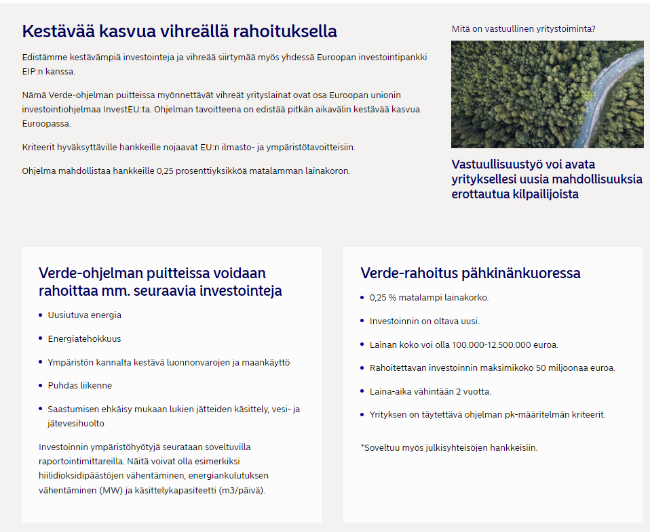
www.nordea.fi ja VERDE

Slide 8
Kiitos
18.9.2024
Antti Tolonen

